Slide 1
第六章 模型或原型的制作
朝阳区线上课堂·高中通用技术
北京市第八十中学 阮祥兵

Slide 2
知识概览
材料的性能与规划
木材
金属材料
塑料
新材料
草模
概念模型
结构模型
功能模型
展示模型
材料的性能与应用
材料的性能
材料的成本
材料的规划
选择和规划材料
生产生活中的模型或原型
不同设计 阶段模型
模型或原型的制作
走进工艺世界
模型或原型的特性与作用
工艺的类别与选择
模型的功能
体验木
工工艺
体验金
工工艺
准备制作材料和工具
使设计对象具体化
帮助分析设计的可能性
画线
锯割
刨削
钻孔
连接
表面处理
划线
锯割
锉削
钻孔
连接
制作台灯模型
制作台灯模型或原型

Slide 3
金工的加工工艺
【划 线】
【锯 割】
【锉 削】
【钻 孔】
【连 接】
【攻 丝】
【套 丝】
Notes:
金属材料的加工，一般是通过划线、锯割、锉削、钻孔以及攻丝、套丝等过程，使工件达到设计要求的几何形状、大小尺寸和光面平整度等。
分操作平台、加工工具、操作方法、操作要领四个部分介绍，结合典型题目进行分析。

Slide 4
【划线】
根据图样和技术要求，在待加工的材料上用划线工具划出加工界线，或划出作为基准的点、线的操作过程。
Notes:
加工界线，而非轮廓线，是为了留出加工余量。
划线主要作用：确定工件加工表面的加工余量和位置；

Slide 5
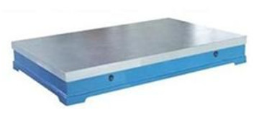
【操作平台】
划线平台
Notes:
划线平台也叫划线平板，是由铸铁毛坯精刨和刮削（刮制或研磨）制成。其主要用来安放工件和划线工具，并在平台表面上完成划线工作。

Slide 6
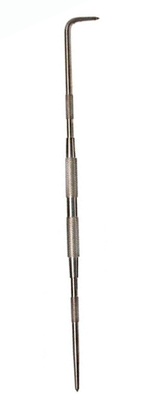
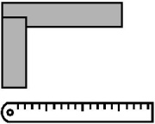
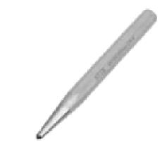
【划线工具】
钢直尺
角尺
划针
划规
样冲
划直线的
导向工具；
尺寸测量
划平行线、垂直线；检查加工面垂直度
划出线痕
划出圆和圆弧的线痕；
等分角度和量取尺寸
钻孔前打中心孔或打划线定位孔
Notes:
三角尺可以划出45度角，活动角尺，可以划出任意角度。
划规的两脚长度要磨得稍有不等。划圆弧时应将手力作用到作为圆心的一脚，以防中心滑移。
样冲，冲眼防止划线被擦掉。

Slide 7
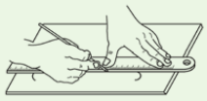
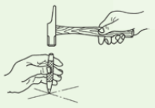
【划线步骤】
（1）划基准线
（2）划加工尺寸线
（3）划轮廓线
（4）冲眼
Notes:
审图——选择基准——清理工件——涂色——划线——检查——冲眼

Slide 8
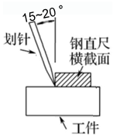
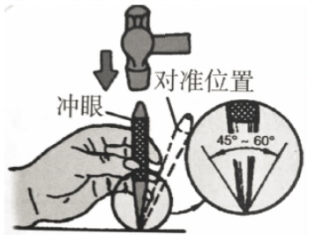
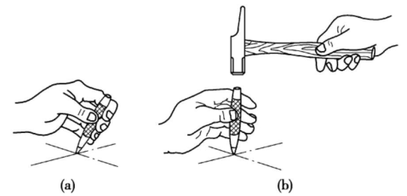
【操作要领】
（1）划线要尽量一次完成。划线时，划针要紧贴导向工具，与加工面保持一定的角度。
（2）冲眼时，样冲应斜着靠近冲眼部位，冲尖对准划线交点，敲击前扶直样冲，用手锤竖直敲击样冲。
Notes:
划完线以后要使用游标卡尺或钢板尺进行检验，要养成划完线后进行检验复核的习惯。

Slide 9
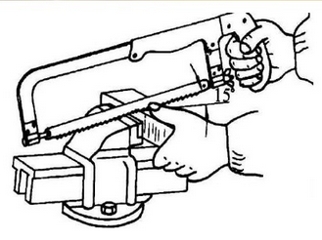
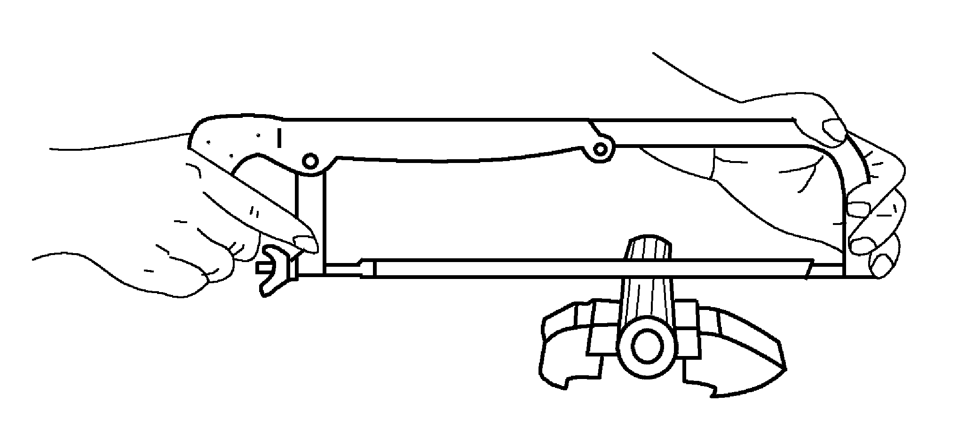
【锯割】
利用锯条锯断金属材料（或工件）或在工件上进行切割的操作。
Notes:
分割各种材料；锯掉工件上多余部分；在工件上锯槽。

Slide 10
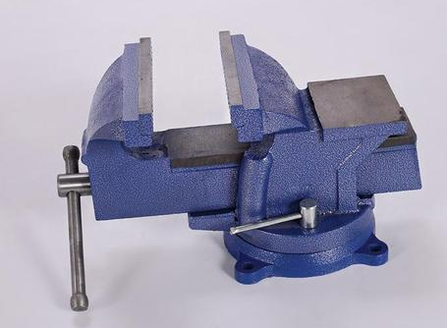
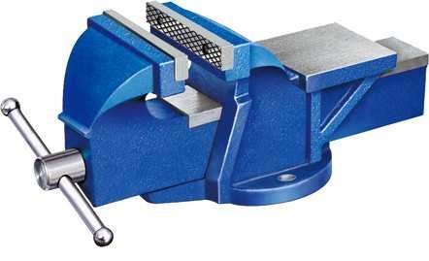
【操作平台】
活动钳口
固定钳口
砧板
钳身
丝杠
转座
夹紧手柄
手柄
底盘
台虎钳
Notes:
用于夹持工件。
工件一般应夹在虎钳的左面，以便操作；工件伸出钳口不应过长，应使锯缝离开钳口侧面20mm左右，防止工件在锯割时产生振动；锯缝线要与钳口侧面保持平行，便于控制锯缝不偏离划线线条；加紧要牢靠，同时要避免将工件夹变形和夹坏已加工面。

Slide 11
【锯割工具】
锯弓：用来夹持和拉紧锯条
翼型螺母
锯条
手 锯

Slide 12
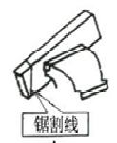
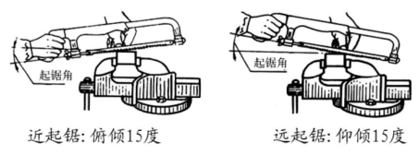
【锯割步骤】
（1）夹持工件
（2）安装锯条
（3）起锯
（4）正常锯割
Notes:
手锯是向前推进时进行切割，在向后返回时不起切削作用，因此安装锯条是应锯齿向前。

Slide 13
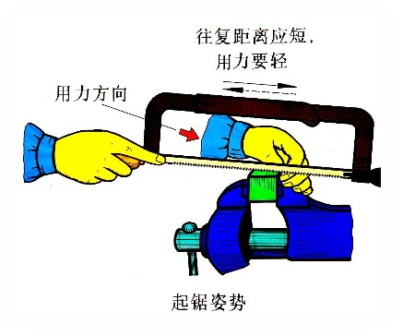
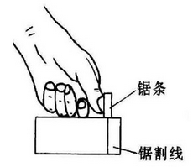
【操作要领】
（1）起锯方法：左手大拇指贴住锯条，棱边上起锯。起锯角要小，行程短，压力小，速度要慢，以使起锯平稳。
锯割线应为铅垂线。

Slide 14
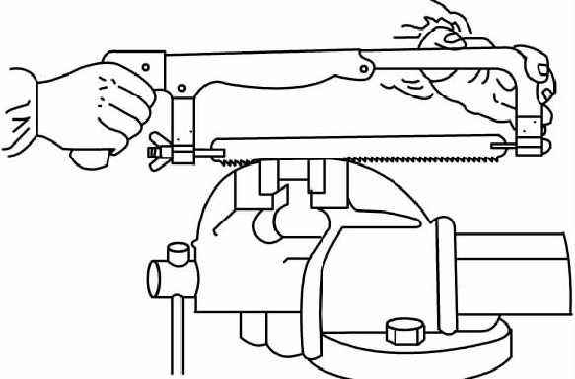
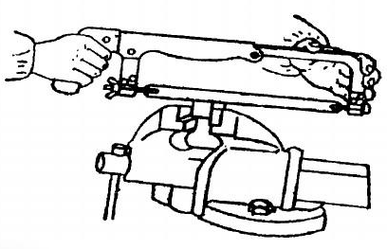
【操作要领】
（2）锯割要领：站位和握锯姿势要正确，推锯加压，回拉不加压力；锯程要长 ，推拉要有节奏。
锯入2-3mm后进入正常锯割。
Notes:
锯条陷入工件2~3 mm时进入正常锯割,

Slide 15
【操作要领】
（3）工件将要锯断时应注意收锯，此时用力要小，速度放慢，用左手扶住即将被锯下的部分，以免该部分掉落砸坏工件。
不能用手抹或用嘴吹铁屑。

Slide 16
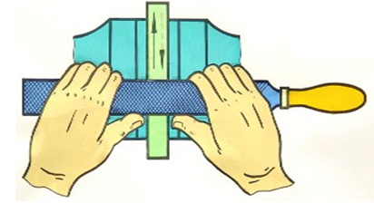
【锉削】
用锉刀对工件表面进行切削加工，使工件达到所要求的尺寸、形状和表面粗糙度的操作。
直锉法
推锉法
Notes:
两种锉削方法：直锉法和两手一前一后，推锉法，两手一左一右。
锉大孔、大平面用推锉法；小孔小平面用直锉法。
锉削是水平面（锯割是铅锤线），工件边缘举例钳口2-3mm。
直锉法时，左手施压由大变小，右手施压由小变大。
推锉法时，两手均匀施力，推锉加压，回拉不加压。
锉削平面的推锉过程中，左手施力由大变小，右手施力由小变大，以保证在推锉时，锉刀始终保持水平，并紧贴锉削平面。

Slide 17
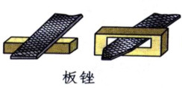
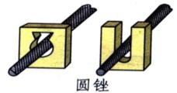
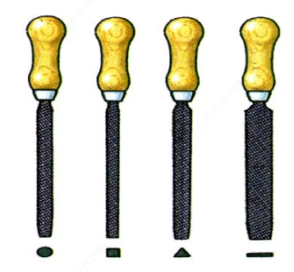
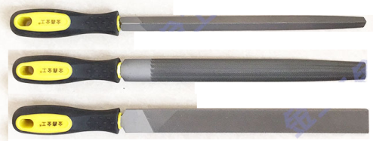
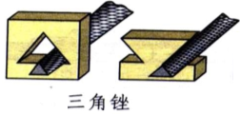
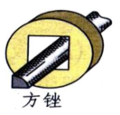
【锉削工具】
在台虎钳上操作
锉刀
Notes:
整形锉 木工锉不能用来锉金属材料
三角锉的横截面为正三角形，若待锉面角度小于60度，三角锉无法使用，应选用平锉。
选择锉刀按工件表面形状来选择，锉削平面、凸弧面应选择带平面形
状的锉刀（如：平锉、半圆锉），锉削凹弧面应选择带有凸弧面的锉刀（如：圆锉、半圆锉）

Slide 18
【操作要领】
直锉法时，左手施压由大变小，右手施压由小变大。
推锉法时，两手均匀施力，推锉加压，回拉不加压。
锉削时不要用嘴吹切屑，以防切屑飞入眼内；也不要用手去清除切屑，以防扎伤手指，
应使用钢丝刷清除切屑。
Notes:
不能用锉刀敲击工件，锉刀不叠放；

Slide 19
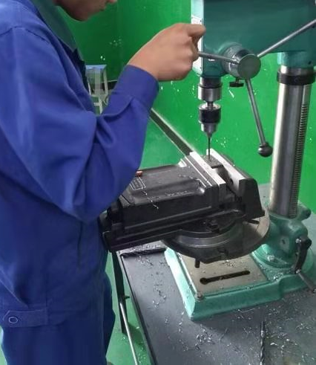
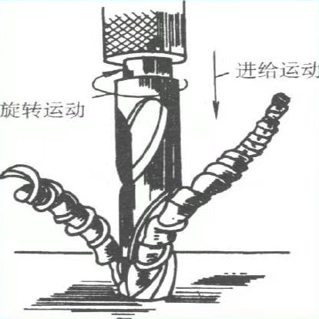
【钻孔】
钻孔是用钻头在实体材料上加工出孔的操作。
Notes:
钻头同时完成两个运动
主运动：钻头绕轴线的旋转运动
辅助运动：钻头沿着轴线方向对着工件的直线运动
钻孔只能进行孔的粗加工。

Slide 20
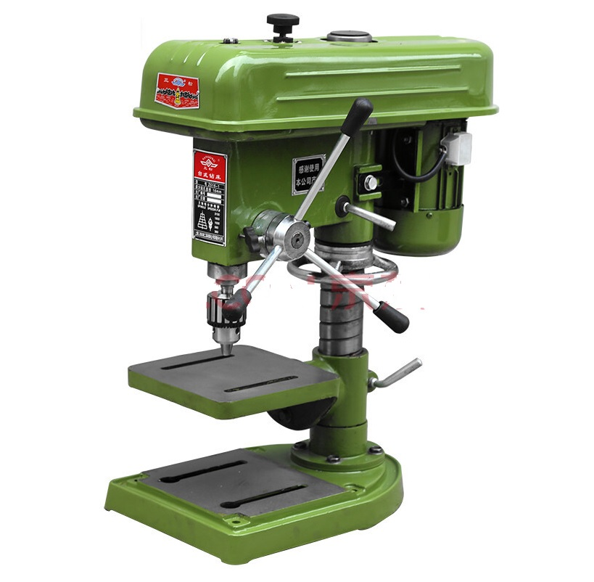
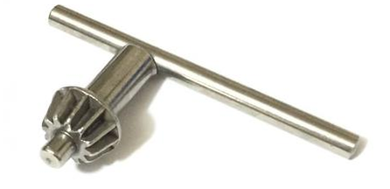
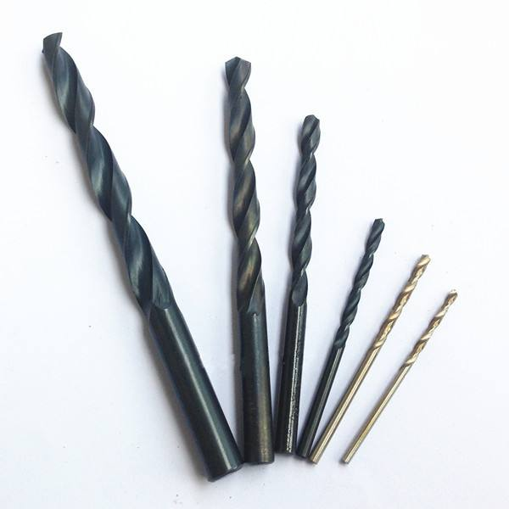
【钻孔工具】
钻夹头钥匙
进给手柄
麻花钻头
钻夹头
工作台
锁紧手柄
底座
台钻

Slide 21
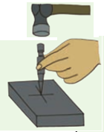
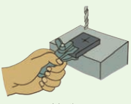
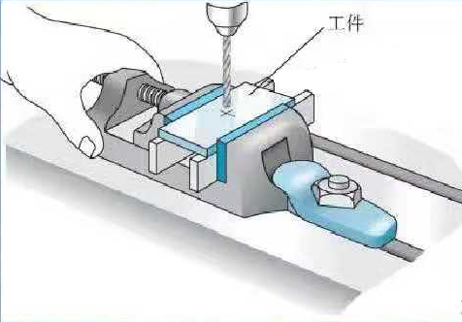
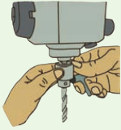
【钻孔步骤】
（1）样冲定位
冲眼防止中心滑移
用平口钳夹持
（2）装夹工件
用手钳夹持
（3）装夹钻头
（4）钻孔
Notes:
漏出的钻头要尽可能短，以提高其刚性和强度，从而更有利于其精度的保证。
钻孔一般以手动进给操作为主，进给力量不应使钻头产生弯曲现象，以免孔轴线歪斜。
钻深孔时，要经常退钻排屑，以免切屑阻塞而扭断钻头。（一般钻孔深度达直径德倍，称为深孔）
钻孔将钻透时，手动进给用力必须减小，以防钻头折断，或使工件随着钻头转动酿成事故。
钻孔，钻孔时进给力不要太大，要时常抬起钻头排屑，同时加冷却润滑液，钻孔要透时，要减少进给防止切削突然增大，折断钻头。

Slide 22
【操作要领】
要集中注意力
操作
2要：
要佩戴护目镜
以防钻屑飞出伤到眼睛
不准戴手套操作
操作
3不：
以防钻头卷住手套而伤害手指
不能用手直接扶持工件
以免造成伤害事故
不准用手清除或嘴吹切屑
Notes:
使用前先空转一下，检查电钻运转是否正常。
操作钻床时袖口必须扎紧。
在使用过程中，工作台面必须保持清洁，
钻孔时不可用手抹、嘴吹来清除切屑，必须用毛刷清除。
钻出长条切屑时，要用钩子钩断后除去。
检验工件必须在停钻状况下进行。

Slide 23
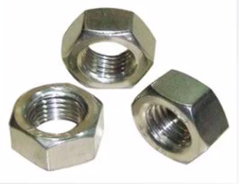
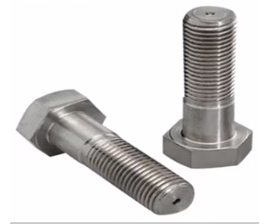
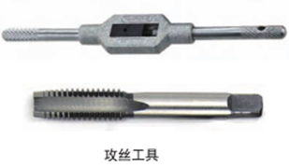
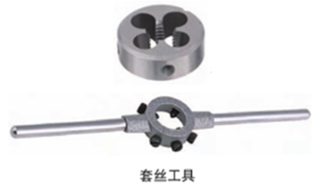
螺纹加工
【攻丝】
【套丝】
攻内螺纹
套外螺纹
圆板牙
丝锥扳手
丝锥
圆板牙扳手
Notes:
操作平台：台虎钳 丝锥 丝锥扳手；圆板牙 圆板牙扳手 紧定螺钉安装
倒角是在直角楞上在加工一个45度的小平面（用较大的钻头），使该平面和内壁和板面之间都成45度。
方面丝锥导入和套丝嵌入；美观且不容易伤人，受到碰撞不容易起刺。

Slide 24
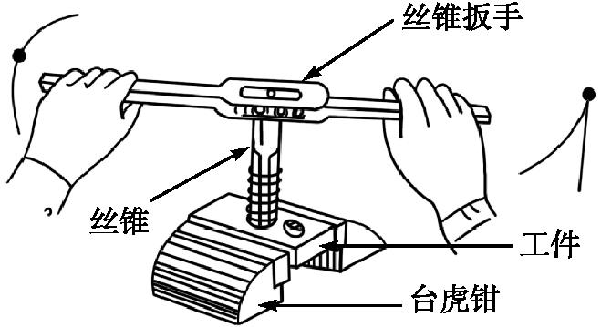
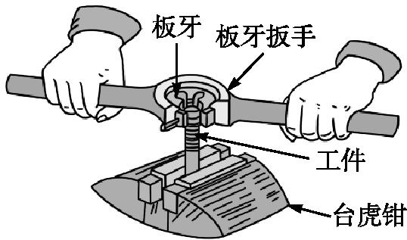
倒角
选择丝锥/板牙
装夹工件
攻内/套外螺纹
Notes:
攻丝前先倒角（扩孔）。起攻时，单手握住扳手中央位置，
施加一定压力，确保丝锥竖直。攻丝过程中要经常倒转，排除卡在丝锥丝缝里的铁屑。可适当加入润滑剂。
注意要领：套丝前先倒角（磨尖）。刚开始套丝时，单手握住扳手中
央位置，施加一定压力，确保板牙中心和圆形棒材中心重合。套丝过程中要经常倒转，排除卡在板牙丝缝里的铁屑。可适当加入润滑剂

Slide 25
谢谢您的观看
北京市朝阳区教育研究中心 制作

